Slide 1


Fashion Trends Forecasting
Projeto em Ciência de Dados 1
Thiago Macedo, Vitor Pires, Lorenzo Lazzarotto, Gustavo da Nóbrega
16 junho de 2023

Slide 2
Como prever a moda ?
Quais estilos de roupas estão mais aparecendo nas redes sociais?
Pessoas podem influenciar os estilos visuais umas das outras através de suas postagens no instagram.
Quanto mais um estilo de roupa é utilizado, mais pessoas irão postar e interagir sobre eles.
Como esses estilos de roupas são percebidos pelo público?
Alguns posts servem para mostrar como não se vestir.
Os likes e comentários são uma boa forma de analisar o que as pessoas acham sobre um determinado estilo de roupa.

Slide 3
A nossa solução
NO PAPEL
Entregar ao designer de produtos uma ferramenta que permitisse analisar quais estilos de roupas estão aparencendo com maior frequência nas redes sociais.
Dizer a esse designer como as pessoas estão interagindo com esses posts.
Na realidade
Criamos uma pipeline que pega postagens do Instagram, segmenta as roupas dentro das imagens, cria um espaço latente da imagem e agrupa essas imagens em clusters. Por outro lado, classifica cada um dos comentários como postivo ou negativo. No final, cria uma dashboard no Power BI.

Slide 4





Apify
data_preprocessing.py
download_images.py
image_segmentation.py
sentiment_analysis_model.py
latent_space_clustering.py
latent_space_creator.py
dashboard
clustering.ipynb
autoencoder_training.ipynb

Slide 5


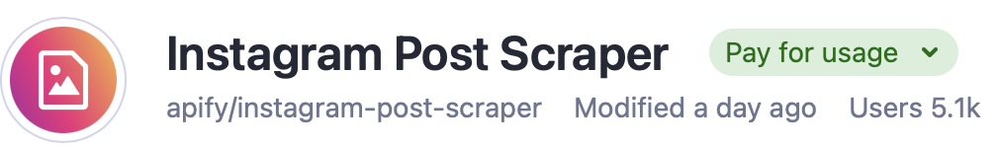
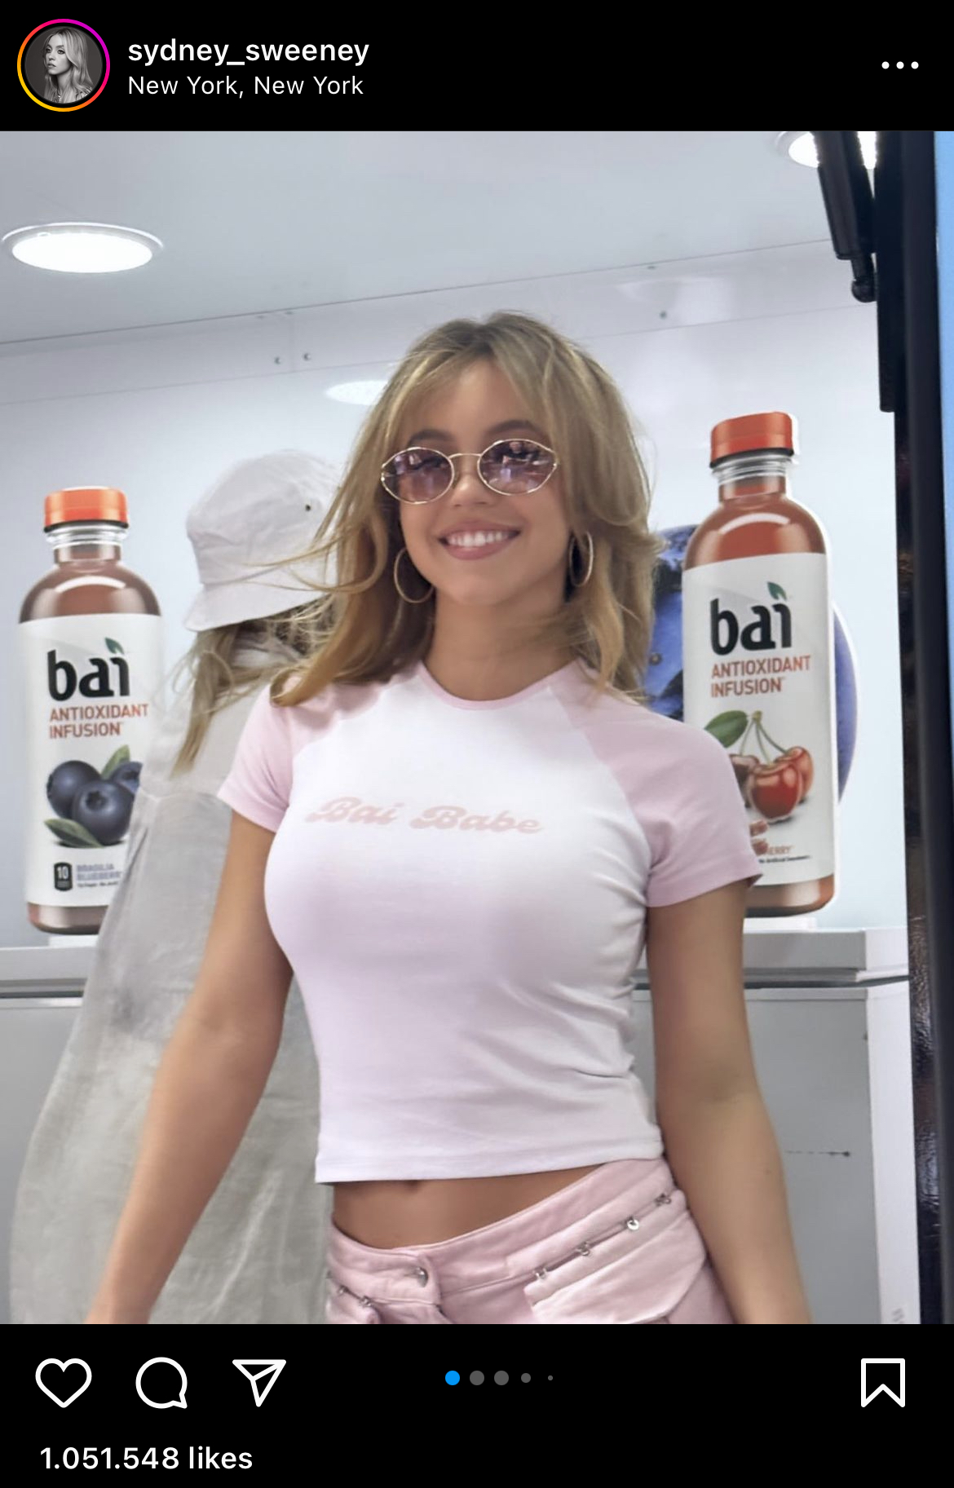

Adquirindo os dados

Slide 6

Pré-processamento dos dados
data_preprocessing.py
df_comments
df_posts

Slide 7


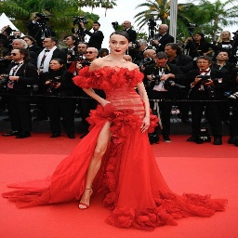
Download e processamento das fotos
https://scontent-man2-1.cdninstagram.com/v/t51.2885-15/350432376_163157846555189_3349882497193857929_n.jpg?stp=dst-jpg_e35_s1080x1080&_nc_ht=scontent-man2-1.cdninstagram.com&_nc_cat=105&_nc_ohc=5_o-QqrXMLIAX-z87-Q&edm=AP_V10EBAAAA&ccb=7-5&oh=00_AfBySSzEwQ5r7EC8guhFL9frcSnISOSaEJAzw6lVDukg2g&oe=6483ACFC&_nc_sid=8721cf
download_images.py

Slide 8
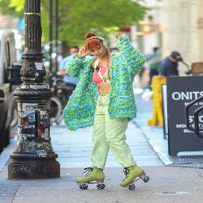
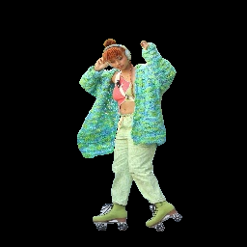
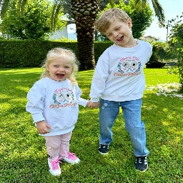
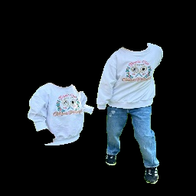
De uma foto para uma roupa
image_segmentation.py

Slide 9
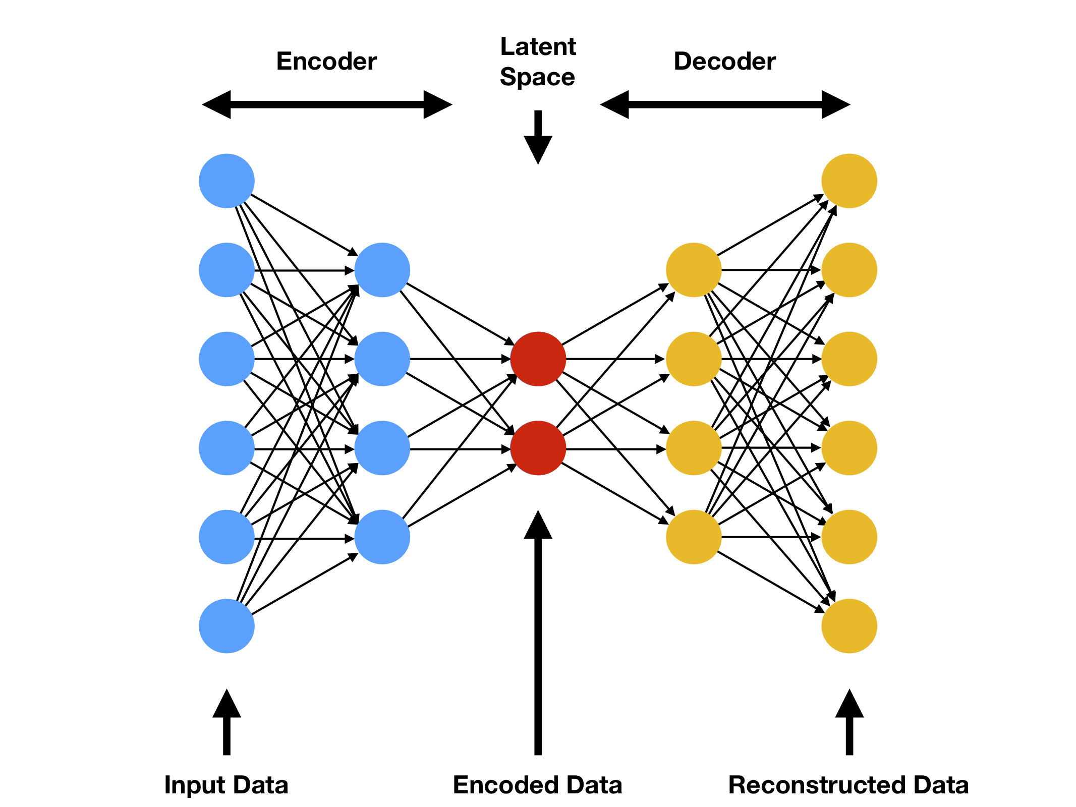
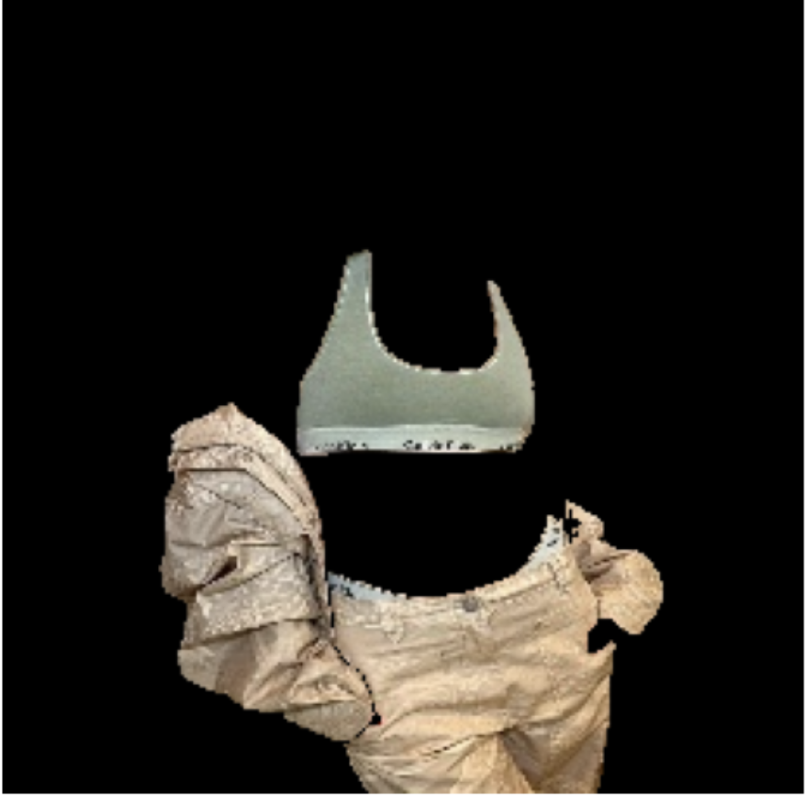
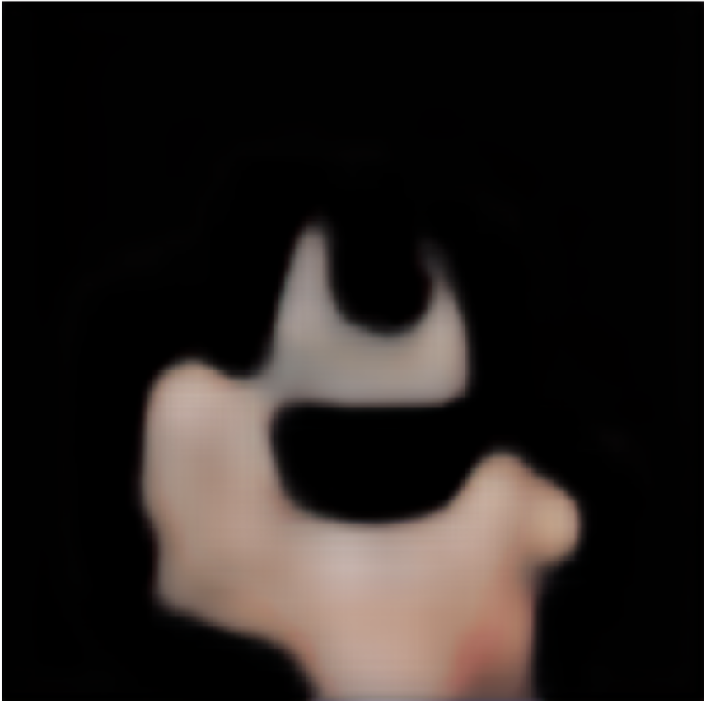
Criação do Espaço Latente
latent_space_creation.py

Slide 10
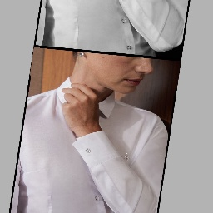
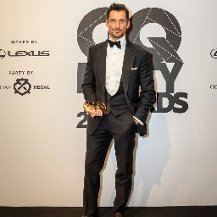
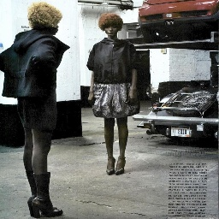
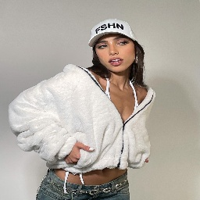
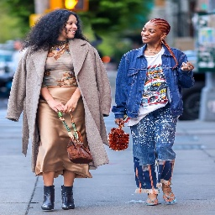
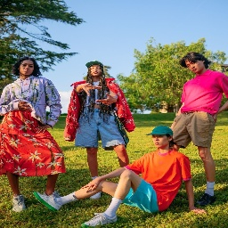
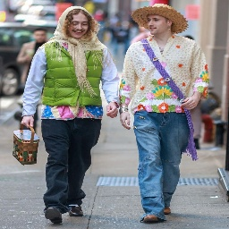
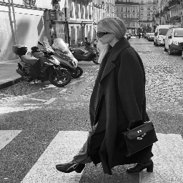
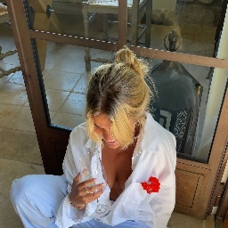
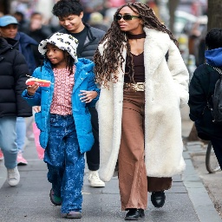
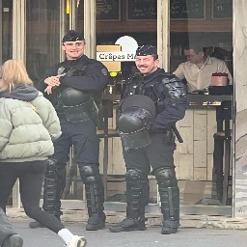
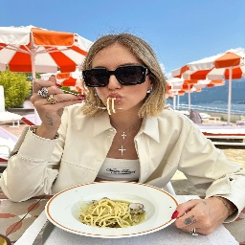
Como ir de roupas para estilos de roupas ?
latent_space_clustering.py
KMeans

Slide 11
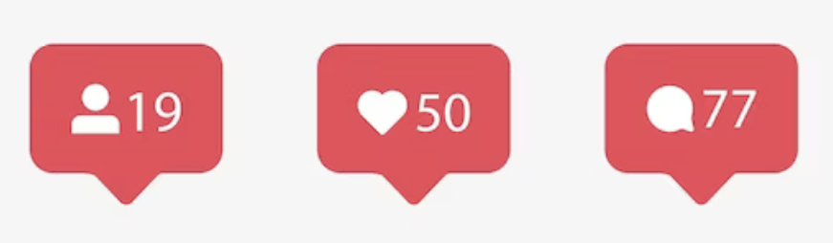
Como o público reage à um estilo de roupa ?
sentiment_analysis_model.py
- I have a proposal for u, send me a DM please
- Woaaaah
- fire::fire::fire:
- Nice outfit :pink-heart:
- Nice style :clapping_hands:
- Where are the sunglasses from ?

Slide 12
O que funcionou?
A pipeline está completa e funciona sem erros
O dashboard consegue responder as perguntas necessárias
A solução consegue entregar valor
Os modelos de ML funcionam e performam bem
A pipeline é fácil de entender e não precisa de grande poder computacional
O projeto é facilmente aplicável no mundo real pois os dados utilizados são do mundo real

Slide 13
O que não funcionou tão bem assim?
Mesmo performando bem, os modelos ainda cometem erros e esses erros geram resultados estranhos no final do processo.
Não foi criado uma forma de filtrar postagens que não tinham roupas.
Os comentários de cada post não possuiam labels, logo, foi necessário o trabalho manual.
Com a soma de pequenos erros ao longo do processo, os clusters criados para os estilos de roupas não ficaram muito informativos.

